Slide 1
Детско-родительские отношения
Н.В. Малухина, к.психол.н., научный сотрудник центра ППС РСО АОУ ВО ДПО «ВИРО»

Slide 2
Детско-родительские отношения
?
Родительско-детские отношения

Slide 3
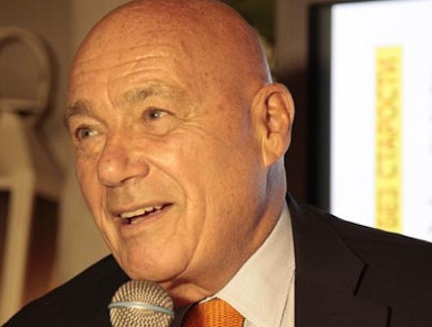
«Я хотела бы спросить про вашу маму. Какова была ваша мама? Каковы были ваши отношения? Для меня это вопрос крайне животрепещущий. Очевидно, что она окружала вас любовью и заботой, но сейчас такие любовь и забота – это не всегда благо в отношении детей. У меня тоже сын, и я очень хочу, чтобы он мне доверял и чтобы наши отношения были гармоничными. В чем секрет – и как женщине выстроить эти отношения, чтобы, с одной стороны, не передавливать, а с другой –
не отдаляться от своего ребенка».
Владимир Познер
В чем секрет гармоничных отношений между
детьми и родителями?
Notes:
.

Slide 4
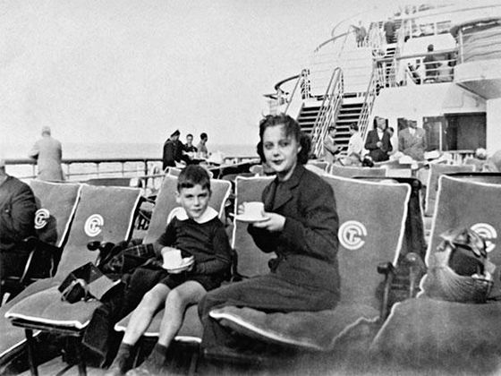
О родительской любви
Владимир Познер: «Первое, что я хочу сказать, – что я не женщина, и поэтому мне очень трудно в этом смысле давать советы. И вообще, я считаю, что не бывает ни лишней любви, ни лишней заботы, если это действительно любовь и забота. Иногда это совсем другое. Иногда это навязывание в форме: «Ну, я же люблю!» или «Это моя забота!». На самом деле любовь – вещь чрезвычайно деликатная, так же как и забота. Знаете, можно заботиться ничего не говоря, а можно все время говорить, как ты заботишься. И так далее.
Моя мама была в этом смысле человек уникальный – она никогда не говорила чего-нибудь такого. Я просто всегда чувствовал, будучи совсем мальчиком, совсем маленьким, – я чувствовал, что она меня любит безоговорочно. Что она меня любит. И вот это абсолютное знание, вне всяких сомнений, – для меня было очень важно. И я платил ей тем же всю жизнь».
Владимир Познер
и его мама Жеральдин Лютен

Slide 6
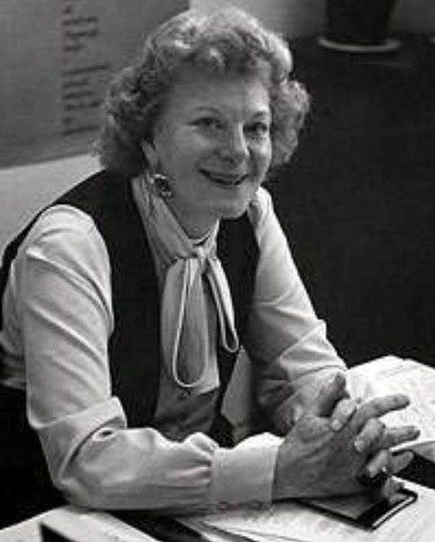
«… обнимать ребенка несколько раз в день, говоря, что четыре объятия совершенно необходимы каждому просто для выживания, а для хорошего самочувствия нужно не менее восьми объятий в день! И, между прочим, не только ребенку, но и взрослому».
Вирджиния Сатир

Slide 7
ЧАСТО РОДИТЕЛИ СПРАШИВАЮТ:
«Если я принимаю ребенка, значит ли это,
что я не должна никогда на него сердиться?»
Отвечаю. Нет, не значит. Скрывать и тем более копить свои негативные чувства ни в коем случае нельзя. Их надо выражать, но выражать особым образом. И об этом мы будем много говорить позже. А пока обращаю ваше внимание на следующие правила:
Можно выражать свое недовольство отдельными действиями ребенка, но не ребенком в целом.
Можно осуждать действия ребенка, но, не его чувства, какими нежелательными или непозволительными они ни были.
Недовольство действиями ребенка не должно быть систематическим, иначе оно перерастет в непринятия его.
Ю. Гиппенрейтер

Slide 8
Я-высказывание
Факт
чувства
Объясне- ние
желание
Намере-
ния

Slide 9
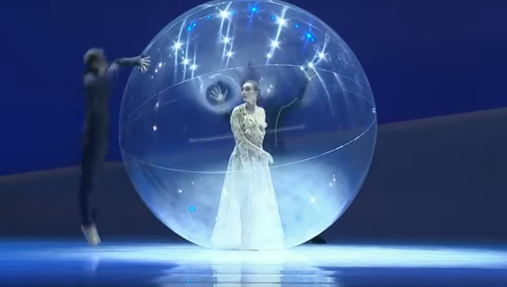
В Большом театре представили
балет «Спящая красавица»
хореографа Жана-Кристофа Майо

Slide 10
Правила бесконфликтной дисциплины
1. Правила должны быть в жизни каждого ребенка.
2. Правил не должно быть слишком много, они должны быть гибкими.
Безопасное пространство -
это четкие внешние границы и
свобода внутри них

Slide 11
Правила бесконфликтной дисциплины
3. Родительские требования не должны вступать в противоречие с важнейшими потребностями ребенка.
4. Правила должны быть согласованы взрослыми между собой.
5. Тон, в котором сообщается требование, или запрет должны быть скорее дружественно-разъяснительным, чем повелительным.
Наказывать ребенка лучше, лишая его чего-то хорошего, чем делая ему плохое.

Slide 12
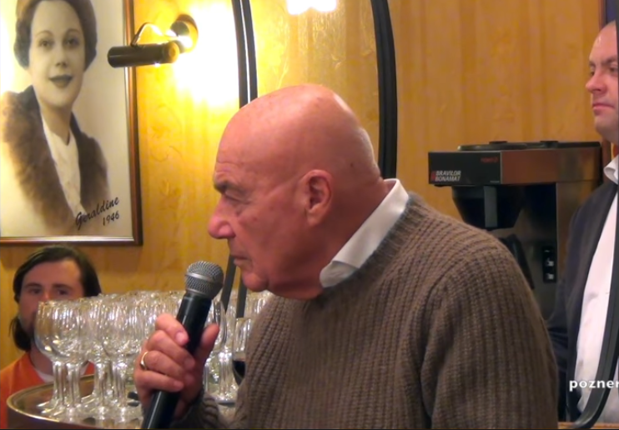
Родительские установки
«Я никаких советов дать не могу, кроме одного. Ведь мы зачастую, почти всегда… Наши родители навязывали нам разные вещи, иногда наказывали нас, были не справеливы к нам – это остается в виде памяти. В виде обиды. В виде каких-то проблем, и нередко переносят это на своих детей. Я поймал себя на этом (когда моей дочери было 3 года), я понял что я делаю тоже, что и мой отец. Почему я это делаю – потому что я люблю. Или потому что я главный».

Slide 13
10 родительских установок
Обещание больше не любить
«Если ты не будешь таким, как я хочу,
я больше не буду тебя любить»
Намного лучше сказать так:
«Я буду все равно любить тебя,
но твое поведение я не одобряю»
Безразличие
«Делай что хочешь, мне все равно»
Постараться наладить с ребенком дружеские отношения, даже если его поведение вас совершенно не устраивает

Slide 14
Убеждение лучше строгости.
В случае необходимости можно
сказать так:
«Ты сейчас делаешь так, как я говорю, а вечером мы все обсудим – почему и зачем».
Слишком много строгости
«Ты должен делать то,
что тебе сказали,
потому что я в доме главная»
«Попробуй-ка сделать это сам, а если не получится,
я тебе с удовольствием помогу», - вот один из вариантов мудрого отношения к дочери
или сыну.
«Детей надо баловать
«Пожалуй, я сделаю это сама. Моему ребенку это не по силам».

Slide 15
Навязанная роль
«Мой ребенок - мой лучший друг».
Быть ребенку, прежде всего, родителем, опорой.
На самом деле любовь, ласка совместные игры и проведенный вместе досуг для ребенка намного важнее содержание вашего кошелька.
«Больше денег - лучше воспитание»

Slide 16
Наполеоновские планы
«Мой ребенок будет заниматься музыкой (теннисом, живописью), я не позволю упустить свой шанс»
Заполняя день ребенка нужными и полезными занятиями, не забывайте оставить ему немного времени и для личных дел.
Но помните, желание приласкаться должно все-таки, в большинстве случаев, исходить от самого ребенка. Не навязывайте детям свою любовь активно – это может оттолкнуть их
Слишком мало ласки
«Поцелуй и всякие там нежности не так уж и важны для ребенка»

Slide 17
Родители должны показывать ребенку, что их радуют его хорошие поступки и расстраивают плохие. Это создает у детей сознание в непоколебимости жизненных ценностей.
Ваше настроение
«Можно или нет? Это зависит от настроения».
Даже если ваш день расписан по минутам, найдите вечером полчаса (качество важнее количества) для общения с ребенком. Ему это необходимо.
Слишком мало времени для воспитания ребенка
«К сожалению, у меня совершенно нет времени для тебя».
.

Slide 18
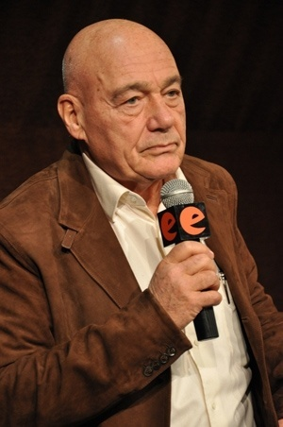
Уважение к ребенку
«И потом надо всегда помнить, как мне кажется, что ребенок – человек. Не в общеизвестном смысле, а в том смысле, что человека надо уважать, неважно, какого возраста. Да, ты взрослый, ты опытней, но ты не умнее! Я знаю пятилетних детей, которые много умней 50-летних людей. Ум – это не функция возраста. Опыт – да, а ум – нет».
«Наверное, об этом надо думать. Надо думать – а для чего у меня ребенок вообще? И в какой степени это самостоятельная личность, со своим мозгом, со своими взглядами. Да, я хочу, чтобы он чистил зубы по утрам. Наверное, надо объяснить, почему, чтоб он понимал. Что если не будешь чистить зубы, они выпадут, и как ты будешь есть свои любимые конфеты без зубов. Только по-товарищески, а не то что я главный, а ты кто?»

Slide 19
Позиции в общении: Родитель, Взрослый и Ребенок (концепция Э. Берна)
Позиция Взрослого способствует проявлению взрослой позиции у другого человека
Позиция Родителя задает у другого позицию ребенка и наоборот
Пребывание родителя в эго-состоянии Взрослого дает ребенку возможность почувствовать психологическое равенство с матерью или отцом, способствует усвоению правил логики и здравого смысла

Slide 20
«Читать надо детям хорошие книжки – вот что надо делать».
Владимир Познер: «Скажите, вам мама и папа
читали на ночь книжки? Нет? Мне жаль вас»
Никакое телевидение, никакой Интернет, никакие компьютерные игры не восполнят этого пробела. Знаете почему? Да потому, что они лишают вас воображения. Они не дадут вам возможности сочинить «своего» д’Артаньяна, Тома Сойера или Конька-Горбунка, они покажут их вам во всех деталях, раз и навсегда покончив с вашими придумками.
В итоге они отучат вас не только читать, но и писать, они лишат вас ощущения красоты языка, представления о стиле и знаках препинания. Знаете, когда мне читали на ночь в последний раз? Когда я болел ангиной в восемнадцать лет, и папа читал мне «Тараса Бульбу». ***
Из книги Владимира Познера «Прощание с иллюзиями»

Slide 21
Детско-родительские отношения
?
Родительско-детские отношения

Slide 22
Родительство
Способность безусловно принимать ребенка таким какой он есть
Уважение и согласие с тем, что ты такой есть, ничего не ждать взамен
Способность молчаливо присутствовать когда ребенок переживает трудные этапы социализации и проявляет не лучшие качества своей личности

Slide 23
Помощь, которую могут оказать родители
1. Не оставлять ребенка без поддержки. Если отношения не складываются, то обратиться к родственникам, друзьям, людям, которые являются для ребенка значимыми, на мнение которых он ориентируется
2. Расширить круг интересов ребенка. Загружать альтернативными видами деятельности, устраивать походы, привлечь к этому семьи его друзей.
3. Пересмотреть отношения в семье – подросток должен иметь обязанности и нести за них ответственность. В то же время важно предоставление свободы.
4. Эмоциональное принятие. Важно позаботиться об эмоционально позитивном климате, в общении желательно, чтобы приветствовался юмор.
5. Помочь подростку раскрыть свои способности и таланты, что поднимет его авторитет среди сверстников
6. Научить подростка критически относиться к получаемой извне информации
7. Важно подсказать, научить как противостоять давлению компании
8. Научите подростка отдыхать и расслабляться
9. Обратитесь к специалистам. Они дадут рекомендации, исходя из проблем, особенностей конкретного ребенка

Slide 24
Информация о службах помощи
Детский телефон доверия с единым общероссийским номером 8-800-2000-122
Уполномоченный по правам ребенка в Вологодской области Службы по правам ребенка Правительства области: Телефон: (8172) 23-00-30 доб.7731, 7735 Факс: (8172) 23-00-30
БУ ВО «Областной центр психолого-педагогической, медицинской и социальной помощи» г. Вологда, Поселковый пер., д. 3, (8172) 53-03-70 (регистратура)
Телефон социально-психологической поддержки «Перекресток»: (8172) 51-39-86 (понедельник-пятница, 12.00-16.00)
БУЗ ВО «Вологодский областной центр охраны здоровья семьи и репродукции»: г. Вологда, Пошехонское ш., д.31, телефон регистратуры. 8(8172)71-70-50,71-70-68. Прием медицинских психологов.
Служба экстренной телефонной психологической помощи (г.Вологда): +7 (8172) 71-70-33, +7 (8172) 71-70-34 (17.00 – 7.00)
БУЗ ВО «Вологодская областная психиатрическая больница»: Амбулаторное детское отделение, прием детских психиатров и психологов: Понедельник-пятница, 8.00-19.00, суббота: 8.00-12.00- дежурный прием. Адрес: г. Вологда, ул. Залинейная, 22 Е. Телефоны регистратуры – 21-86-45, 21-75-70.

Slide 25
Спасибо за внимание!
Спасибо за внимание!

